Slide 1
Tập làm văn
Kiểm tra bài cũ:
Thế nào là miêu tả?
Trả lời:
Miêu tả là vẽ lại bằng lời những đặc điểm của cảnh, của người, của vật để giúp người nghe, người đọc hình dung được các đối tượng ấy.
Nêu cấu tạo của bài văn miêu tả.
Trả lời: Bài văn miêu tả có ba phần là mở bài, thân bài và kết bài.
Có thể mở bài theo kiểu trực tiếp hoặc gián tiếp và kết bài theo kiểu mở rộng hoặc không mở rộng.
Trong phần thân bài trước hết nên tả bao quát toàn bộ đồ vật, rồi tả những bộ phận có đặc điểm nổi bật.

Slide 2
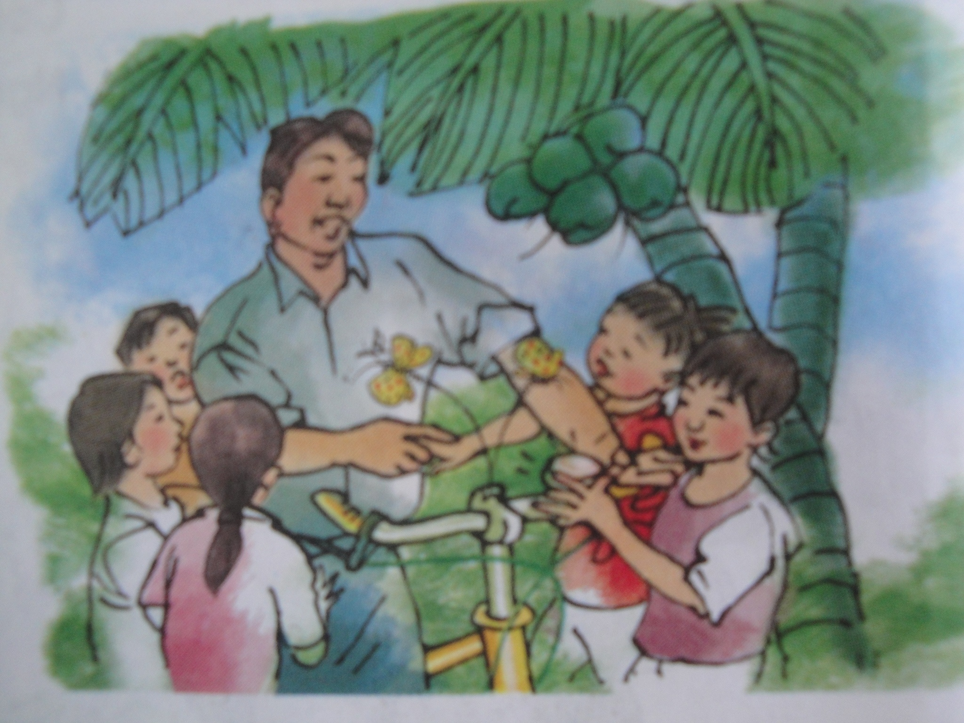
Tập làm văn : Luyện tập miêu tả đồ vật

Slide 3
Tập làm văn: Luyện tập miêu tả đồ vật
Bài tập
1.Đọc bài văn sau và trả lời câu hỏi: (SGK / 150)
Trong làng tôi hầu như ai cũng biết chú Tư Chía, không chỉ vì chú là chủ trại xuồng, mà còn vì chiếc xe đạp của chú.
Ở xóm vườn, có mọt chiếc xe đã là trội hơn người khác rồi, chiếc xe của chú lại là chiếc xe đẹp nhất, không có chiếc nào sánh bằng. Xe màu vàng, hai cái vành láng bóng, khi chú ngừng đạp, chiếc xe cứ ro ro thật êm tai. Ngay giữa tay cầm , chú gắn hai con bướm bằng thiếc với hai cánh vàng lấm tấm đỏ. Có khi chú cắm cả một cành hoa. Bao giờ xe dừng , chú cũng rút cái giẻ lau dưới yên, lau, phủi sạch sẽ rồi mới bước vào nhà, vào tiệm. Chú âu yếm gọi chiếc xe là con ngựa sắt.
- Coi thì coi đừng đụng vào ngựa sắt của tao nghe bây.
Ấy là chú dặn sắp nhỏ đứng vây quanh chiếc xe của chú.
Ngựa chú biết hí không chú ?
Chú đưa tay bóp cái kính coong:
Nghe ngựa hí chưa ?
- Nó đá được không chú ?
Chú đưa chân đá ngược ra sau:
- Nó đá đó.
Đám con nít cười rộ, còn chú thì hãnh diện với chiếc xe của mình.

Slide 4
Tập làm văn: Luyện tập miêu tả đồ vật
Trả lời câu hỏi:
a)Tìm các phần mở bài, thân bài và kết bài trong bài văn trên
Trả lời:
Mở bài: Trong làng tôi...xe đạp của chú.
Thân bài: Ở xóm vườn...Nó đá đó.
Kết bài: Đám con nít ...chiếc xe của mình.
Phần mở bài, thân bài, kết bài trong đoạn văn trên có tác dụng gì ? Mở bài kết bài theo cách nào ?
Trả lời:
Mở bài: Giới thiệu về chiếc xe đạp của chú Tư.
Thân bài: Tả chiếc xe đạp và tình cảm của chú Tư với chiếc xe đạp.
Kết bài: Nói lên niềm vui của đám con nít và chú Tư bên chiếc xe đạp.
Mở bài theo cách trực tiếp và kết bài tự nhiên.

Slide 5
Tập làm văn: Luyện tập miêu tả đồ vật
Trả lời câu hỏi:
b) Ở phần thân bài chiếc xe đạp được tả theo trình tự nào ?(Thảo luận nhóm đôi)
* Trả lời:
- Tả bao quát chiếc xe
- Tả những bộ phận có
đặc điểm nổi bật
- Nói về tình cảm của
chú Tư với chiếc xe
- xe đẹp nhất không có chiếc nào sánh bằng
-xe màu vàng , hai cái vành láng bóng , khi ngừng đạp , xe ro ro thật êm tai .
Giữa tay cầm có gắn hai con bướm bằng thiếc với hai vàng lấm tấm đỏ, có khi là một cành hoa .
Bao giờ dừng xe, chú cũng rút giẻ dưới yên, lau, phủi sạch sẽ.
Chú âu yếm gọi chiếc xe là con ngựa sắt, dặn bọn trẻ đừng đụng vào con ngựa sắt.

Slide 6
Tập làm văn: Luyện tập câu hỏi
c) Tác giả quan sát chiếc xe bằng những giác quan nào? (VBTTV/106)
Trả lời:
Bằng mắt nhìn : Xe màu vàng, hai cái vành láng bóng./ Giữa tay cầm là hai con bướm bằng thiếc với hai cánh vàng lấm tấm đỏ, có khi là một cành hoa.
Bằng tai nghe : Khi ngừng đạp, xe ro ro thật êm tai.

Slide 7
Tập làm văn: Luyện tập miêu tả đồ vật
d) Tìm lời kể xen lẫn lời miêu tả trong bài. Lời kể nói lên điều gì về tình cảm của chú Tư với chiếc xe ?
Trả lời: Những lời kể xen lẫn với lời miêu tả trong bài văn là: Chú gắn hai con bướm bằng thiếc với hai cánh vàng lấm tấm đỏ, có khi chú cắm cả một cành hoa./ Bao giờ dừng xe chú cũng rút cái giẻ dưới yên, lau, phủi sạch sẽ./ Chú âu yếm gọi chiếc xe của mình là con ngưạ sắt./ Chú dặn bọn nhỏ: “Coi thì coi đừng đụng vào con ngựa sắt của tao nghe bây”./ Chú hãnh diện với chiếc xe của mình.
Lời kể xen lẫn lời miêu tả nói lên tình cảm của chú Tư với chiếc xe đạp: chú yêu quí chiếc xe, rất hãnh diện vì nó.

Slide 8
Tập làm văn: Luyện tập miêu tả đồ vật
Muốn miêu tả đồ vật được hay, sinh động ta cần lưu ý điều gì?
Muốn miêu tả đồ vật được hay sinh động ta cần quan sát đồ vật thật kĩ bằng nhiều giác quan và cần xen lẫn lời kể với lời miêu tả để nói lên tình cảm của con người với đồ vật đó.

Slide 9
Tập làm văn: Luyện tập miêu tả đồ vật
2. Lập dàn ý tả chiếc áo em mặc đến lớp hôm nay.
Dàn ý chi tiết
Mở bài Giới thiệu chiếc áo hiện đang mặc tới lớp; chiếc áo có tự bao giờ? Mua hay may trong dịp nào? Ai mua, mua ở đâu?
Ví dụ: Đó là chiếc áo em được mẹ may cho nhân dịp đầu năm học mới .
Thân bài:
Tả bao quát chiếc áo (Hình dáng, kiểu, rộng, hẹp
, loại vải, màu gì ?)
Áo màu trắng, chất vải cô tông, kiểu áo sơ mi,dáng rộng, mặc rất thoải mái
Tả từng bộ phận (cổ áo,thân áo,tay áo, nẹp, khuy áo, tà áo...)
Cổ đứng, vừa vặn
Tay áo không quá dài
Áo có hai túi trước ngực rất tiện có thể cài bút vào trong.
Hàng khuy trắng bóng, được khâu rất chắc chắn
Kết bài: Tình cảm của em với chiếc áo.
Em rất thích chiếc áo vì nó do chính tay mẹ mua cho em. Mặc nó em có cảm giác như mình lớn thêm lên.

Slide 10
Tập làm văn: Luyện tập miêu tả đồ vật
Củng cố dặn dò:
Trò chơi: Ngôi sao may mắn
1
2
3

Slide 11
Thế nào là miêu tả ?
Rất tiếc bạn chưa chọn được ngôi sao may mắn

Slide 12
Cấu tạo bài văn miêu tả gồm có mấy phần ?
Chúc mừng bạn một bông hoa điểm mười

Slide 13
Muốn miêu tả đồ vật được hay, sinh động ta cần lưu ý điều gì ?
Chia buồn cùng bạn

